Slide 1

第10章 串行通信和可编程接口芯片8251A
10.1 串行通信的基本概念
  10.1.1 数据传送的方向
  10.1.2 串行传送的两种基本工作方式
  10.1.3 串行传送速率
  10.1.4 串行接口芯片UART和USART
  10.1.5 调制解调器
10.2 可编程串行通信接口芯片8251A
  10.2.1 8251A的内部结构和外部引脚
  10.2.2 8251A的编程
  10.2.3 8251A初始化编程举例
10.3 EIA RS-232C串口和8251A应用举例
  10.3.1 EIA RS-232C串行口
  10.3.1 8251A应用举例

Slide 2
串行通信的基本概念
10.1.1 数据传送的方向
10.1.2 串行传送的两种基本工作方式
10.1.3 串行传送速率
10.1.4 串行接口芯片UART和USART
10.1.5 调制解调器

Slide 3
串行通信的基本概念
计算机与外设有两种信息交换方式：
  一种是并行通信：并行通信时，多个数据位同时传送。
  另一种是串行通信：串行通信时，数据信息被逐位传送。串行通信虽然速度会慢一些，但传送距离一般比并行通信远，硬件电路也相应简单些。

Slide 4
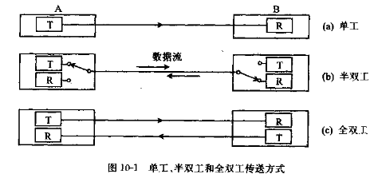
数据传送的方向
串行通信时，数据在两个站点（或设备）A与B之间传送，按传送方向可分为:单工（Simplex）、半双工（Half-Duplex）和全双工（Full-Duplex）三种不同的方式。

Slide 5
数据传送的方向
单工方式：数据只允许朝一个方向传输，如图10.1（a）所示，A站只能发送，B站只能接收。
半双工方式：数据可以在两个方向上传送，但通信双方不能同时收发数据，如图10.1（b）所示，A、B两个站点均有接收或发送数据的模块，但两站点之间只有一条通信线路，在任一时刻仍只能进行单向传送，双方可以通过切换开关来改变传送方向。
全双工方式：通信双方均可以在同一时刻发送和接收数据。如图10.1（c）所示，A、B两站点分别具备有一套完全独立的接收模块和发送模块，且两站点之间有两条信道，可以实现全双工传输。

Slide 6
串行传送的两种基本工作方式
为了保证数据通信的顺利进行，通信的双方必须共同遵守的基本通信规程称为通信协议。
串口通信有两种基本的工作方式：
  异步方式
  同步方式
这两种不同的串口通信方式实际上是对应着两类不同的通信协议。

Slide 7
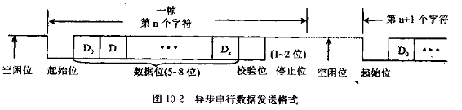
异步方式（ASYNC）
异步通信的特点：通信时以收发一个字符为独立的通信单位，两个传送的相邻字符之间的时间间隔可以是任意的，但通信空闲时，必须用“1”来填充（即不停地传输逻辑1）。
采用异步方式时，数据发送的格式如下图所示
每个字符由4个部分组成：
  起始位：一位，逻辑0，表示字符的开始；
  数据位：可以是5~8位逻辑0/逻辑1，与双方约定的编码形式有关，如：ASCII码（7位），扩展的BCD码（8位）等，起始位之后紧跟着的是数据的最低位D0
  奇/偶校验位：一位逻辑0/逻辑1，双方可以约定采用奇校验、偶校验或无校验位。
  停止位：1位或1.5位或2位逻辑1，表示字符的结束，停止位的宽度，也是由双方预先约定。

Slide 8
同步方式（SYNC ）
在异步通信中，每个字符都要用起始位和停止位来使通信双方同步，这些附加的额外信息，使得异步通信的传输效率不高。在需传输大量数据的场合，为提高传输效率和速度，常去掉这些附加位，采用同步通信SYNC（Synchronous data Communication）
同步通信的特点：收、发双方以一个或两个预先约定的同步字符作为数据块传送的开始，数据块由几十到几千，甚至更多字节组成。对每个字符的检错一般可用奇校验，数据块的末尾用CRC（循环冗余码）对整个数据块进行校验。

Slide 9

同步方式（SYNC ）
同步方式通信的数据发送格式如图所示。
为了防止因收、发双方的时钟频率的偏差积累而产生错位，从而导致通信出错，同步通信要求接收和发送的时钟完全同步，不能有误差。实际应用中，同步传送常在收、发双方间使用同一时钟，故硬件电路比较复杂。
在这种通信方式下，收/发双方必须建立准确的位定时信号，也就是收/发时钟的频率必须严格地一致。
同步通信在数据格式上也与异步通信不同，每个字符不增加任何附加位，而是连续发送。

Slide 10
串行传送的速率
波特率
发送/接收时钟

Slide 11
波特率
并行通信中，传输速度以每秒传输的字节（B/s）表示 。在串行通信中，传输速率用波特率来表示。
波特率的单位是波特(Bd=bit/s)，即每秒所传送的二进制位数。 也可用位时间（Td）来表示传输率，它是波特率的倒数，表示每传送一位二进制位所需要的时间。
例如：某异步通信中每秒传送960个字符，而每个字符由10位（1个起始位、7个数据位、1个奇校验位、1个停止位）组成，则：
  传送的波特率为：10×960bit/s=9600bit/s
  传送的位时间为：1/9600=0.104ms

Slide 12
发送/接收时钟
大多数串行端口发送和接收的波特率均可分别设置，由发送器和接收器各用一个时钟来确定，分别称为发送时钟和接收时钟。
为了有利于收发双方同步，以及提高抗干扰的能力，这两个时钟频率fc一般不等于波特率fd，两者之间的关系为：fc=kfd。
其中，k称为波特率系数，其取值可为16、32或64。

Slide 13
串行接口芯片UART和USART
串行接口芯片的两大功能：
计算机是按并行方式传送数据的，当它采用串行方式和外部通信时，必须进行串并行变换。
  发送数据：并行输入、串行输出移位寄存器 串行数据。
  接收数据：串行输入、并行输出移位寄存器 并行数据。
确保传送数据的过程中，发送方和接收方以相同的速度工作，以及检测传送过程中可能出现的一些错误。

Slide 14
串行接口芯片UART和USART
UART：仅用于异步通信的接口芯片，称为通用异步收发器
USART：既可以工作于异步方式，又可以工作于同步方式，称为通用同步异步收发器。

Slide 15
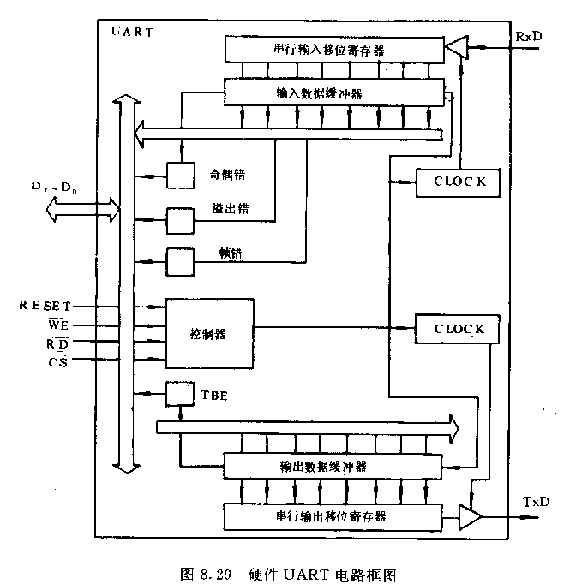
串行接口芯片UART

Slide 16
串行接口芯片UART
UART由三部分组成：接收器、发送器和控制器
UART的工作过程
  当工作于接收方式时，其接收电路始终监视串行输入端口RxD，当发现数据线出现一个起始位时，就开始接收过程。在时钟CLOCK控制下，把数据移入移位寄存器，再按相应的格式将串行数据转化成并行数据，送入并行寄存器中，等CPU读取。在接收过程中还能自动检测每个字符是否正确停止，若无停止位，则置帧出错标志FRERR。如果前一个字符还未取走，又送新字符过来，便置溢出（丢失）标志OVRN。
  当工作于发送方式时，发送缓存器把来自CPU的并行数据加上相应的控制信息，在时钟脉冲控制下，经并/串变换电路转换成串行数据后，从TxD引脚一位位地发送出去。

Slide 17
调制解调器
调制解调器（MODEM) ：能将数字信号转化成音频信号及将音频信号恢复成数字信号的器件。
MODEM的调制方式有3种：
  振幅调制（ASK）：以两种振幅的大小来区别数字信号“0”与“1”；
  频率调制（FSK）：利用两个固定的频率来分别代表数字信号“0”与“1”；
  相位调制（PSK）：利用相位的差异来区别信号，当相 位差180º时代表位值的变化。

Slide 18
可编程串行通信接口芯片8251A
8251A的内部结构和外部引脚
8251A的编程
8251A初始化编程举例

Slide 19
8251A的基本性能
1．通过初始化编程，可以工作在同步通信或异步通信方式。
2．同步方式时，可设定为内同步或外同步两种做法，同步字符允许采用单同步字符和双同步字符，由用户选定。
3．异步方式时，数据位仍可在5～8位范围内选用，用1位作为奇偶校验位或不设置奇偶位。
4．8251A具有奇偶校验、帧校验和溢出校验三种字符数据的校验方式，校验位的插入、检查和出错标志的建立均由芯片自动完成。
5．8251A能与MODEM直接相连，接收和发送的数据均可存放在各自的缓冲器中，以便实现全双工通信。

Slide 20
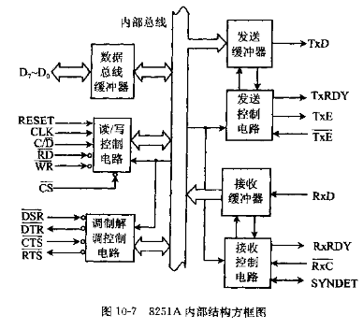
8251A的内部结构
发送电路
TxC
接收电路

Slide 21
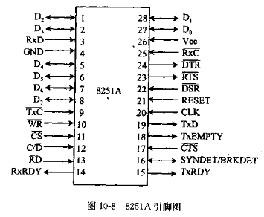
8251A的外部引脚

Slide 22
8251A的内部结构
数据总线缓冲器：8251A与系统数据总线之间的接口，包含3个三态、双向、8位数据缓冲器：状态缓冲器、接收缓冲器和发送数据/命令缓冲器，分别存放8251A的状态信息、接收的数据（CPU用IN指令从这两个缓冲器中读取状态和数据）和CPU用OUT指令向8251A写入的数据或者命令字。
接收缓冲器和接收控制电路
  RxD：接收数据，输入。外部串行数据从RxD引脚逐位移入接收移位寄存器中，经串并变换后，进入接收数据缓冲器，等待输入到CPU中。
  RxRDY：接收数据准备好，输出，高电平有效。表示接收数据缓冲器中已收到一个字符数据，可将其输入到CPU中。如果采用中断方式传送数据，RxRDY作为中断请求信号，由中断服务程序读取数据；若使用查询方式，RxRDY作为状态信号，当RxRDY为高电平时读取数据。当CPU读取一个字符后，RxRDY复位为低电平。
  SYNDET/BRKDET：同步检测/断点检测，输入或输出。
  RxC#：接收时钟，由外部输入。决定8251A接收数据的速率。

Slide 23
8251A的内部结构
发送缓冲器和发送控制电路
工作过程：CPU先用OUT指令把要发送的数据经过8251A的发送数据缓冲器并行输入并锁存到发送缓冲器中，再由移位寄存器将数据转换成串行数据后，经TxD引脚串行发送出去。
  TxD：发送数据，输出。
  TxRDY：发送器准备好，输出，高电平有效。当允许8251A发送数据且数据总线缓冲器中的发送数据/命令缓冲器为空时，TxRDY有效，表示准备好从CPU接收一个数据。如果采用中断方式传送数据，TxRDY有效时请求中断，CPU输出数据到8251A上（OUT指令）；若使用查询方式，TxRDY作为状态信号，当CPU检测TxRDY为有效时才向8251A输出数据。当CPU输出一个并行数据后，TxRDY复位为低电平。
  TxE：发送器空，输出，高电平有效。TxE有效表示8251A发送器中的并行到串行转换器为空，即完成一次发送操作，缓冲器已无数据向外部发送。
  TxC#：发送时钟，输入。决定8251A的发送速率。

Slide 24
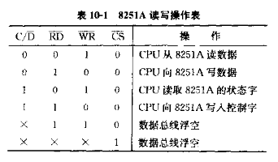
8251A的内部结构
读/写控制电路：接收CPU的控制信号和控制命令字，决定8251A的工作状态，并向8251A的内部其余功能部件发相应的控制信号。

Slide 25
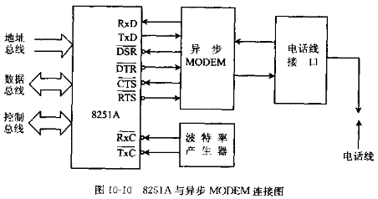
调制解调器控制电路
8251A用4条信号线：DTR#、DSR#、RTS#、CTS#来实现与MODEM之间的通信联络，联络方式分为同步方式和异步方式两种。

Slide 26
调制解调器控制电路
DTR#：数据终端准备好信号。是由8251A送往外设的，表示CPU当前已经准备就绪。
DSR#：数据设备准备好。是外设送往825lA的，表示当前外设已经准备好数据。
8251
DTR#
MODEM
DSR#

Slide 27
调制解调器控制电路
RTS#：请求发送信号。是8251A送往外设的，表示CPU已经准备好发送。
CTS#：清除请求发送信号。由外设送往825lA的，当为低电平时，允许825lA执行发送操作。
8251
RTS#
MODEM
CTS#

Slide 28
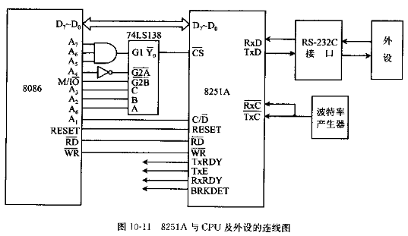
8251A与CPU及外设的连接
8251A与CPU及某个具有串行接口的外设的连线示意图

Slide 29
8251A与CPU及外设的连接
8251A与CPU之间的连线
  8251A的RD#、WD#、CLK和RESET信号直接与CPU相应引脚相连。而8251A的数据线D₇~D₀与CPU的低8位数据总线D₇~D₀相连，C/D#与系统地址总线A1相连。地址总线的其他位经译码后产生片选信号，连接8251A的CS#。
8251A与外设之间的连线
  RxD接收外设送来的数据，TxD向外设发送数据。为了符合RS-232C串行接口标准对信号电平的要求，通过RS-232C接口实现外设与8251A之间的信号转换。发送时钟TxC#和接收时钟RxC#连在一起由波特率产生器提供时钟脉冲信号。

Slide 30
8251A与CPU及外设的连接
端口地址译码电路
  如果8251A与8位数据总线的微机相连，将C/D#与地址总线A₀相连，其他地址线通过端口地址译码产生片选信号。如果8251A与16位数据总线的微机相连，若使8位接口芯片仅与低8位相连，同时区分8251A的控制口和数据口，只要让A₀参与端口译码，只有在A₀=0时，才选择8251A芯片。（这样可以保证是偶地址，数据总线的低8位总是与偶地址单元或者端口相连）同时A₁连接C/D#，用于选择控制口或者数据口。

Slide 31
8251A的初始化编程
8251A的编程流程
方式字
命令字
状态字

Slide 32
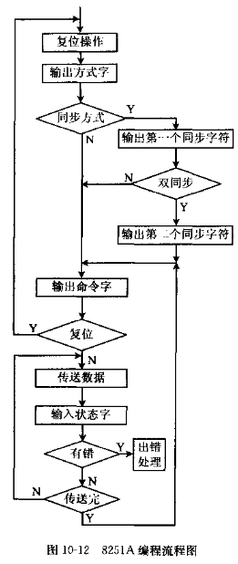
1）系统上电后，由硬件电路完成对8251的复位，也可由命令字对其复位。
2）复位后就可对8251进行初始化，包括：输出方式字(若为同步方式，还包括：1-2个同步字符)、命令字。
初始化完成后，方可进行数据的收发工作。
3）在传送数据过程中，若需改变数据传送方式，则必须向8251写入内部复位命令字，然后，再重新写入新的方式字和命令字，才能开始按照新的方式传送数据。
4）数据传送过程中，可以通过读入8251 的状态字了解其状态，控制CPU与8251的数据交换。

Slide 33
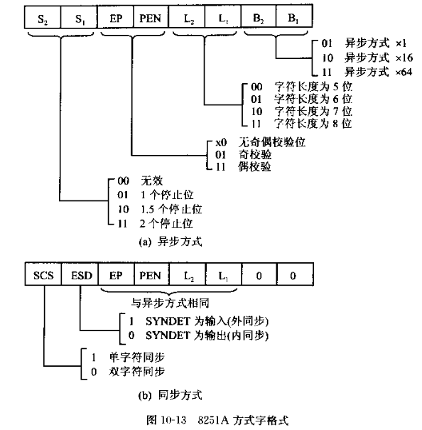
方式字

Slide 34
命令字
D₇ D₆ D₅ D₄ D₃ D₂ D₁ D₀
EH IR RTS ER SBRK RxE DTR TxEN
搜索同步字符
1，启动搜索同步字符
0，不搜索同步字符
内部复位
1。内部软复位以便
重置方式控制字
0，正常工作
请求发送
1．使 RST低电平
0，正常工作
清除错误标志
1．使状态寄存器中的
PE、OE、FE清零
0，正常工作
发送允许
1，允许发送
0，屏蔽发送
数据终端准备好
  1。迫使DTR低电平
0，正常工作
接收允许
1，允许接收
0，屏蔽接收
发中止字符
  1。迫使TxD为低电平
  0，正常工作

Slide 35
状态字
D₇ D₆ D₅ D₄ D₃ D₂ D₁ D₀
DSR SYNDET FE OE PE TxE RxRDY TxRDY
外
设
数
据
终
端
准
备
好
同步检测
帧
格式错(异步方式 )
溢出错
奇偶错
发送器空
接收数据准备好
发送器准备好

Slide 36
8251A初始化编程举例
通电后，8251能通过硬件自动复位，但不能保证总被正确复位。为确保正确复位，应先向8251的控制口连续写入3个全“0”，然后再向控制口写入复位控制字“40H”，用软件使其可靠复位。
复位后，再向控制口分别写入“方式字”和“命令字”(保证顺序)。
另外，向8251的控制口进行一次写入操作后，需要有“写恢复时间”，长度为其输入时钟CLK的16倍，以保证可靠写入。这时，需要在两次写入之间加上一段延时程序，如：教材P372的宏“REVTIME”。
但向8251 写入数据时，不必考虑恢复时间。因为8251 必须等前面的一个字符移出后，才能写入新字符，而移位所需的时间，远远大于恢复时间。

Slide 37
8251A初始化编程举例
8251A工作于异步方式，波特率系数为16，具有7个数据位，一个停止位，有偶校验，控制口地址为3F2H，写恢复时间程序为REVTIME，初始化程序：
MOV DX,3F2H
MOV AL,00H
OUT DX,AL
REVTIME
OUT DX,AL
REVTIME
OUT DX,AL
REVTIME
MOV AL,40H
OUT DX,AL
REVTIME
MOV AL,01111010B
OUT DX,AL
REVTIME
MOV AL,00010101B
OUT DX,AL

Slide 38
8251A初始化编程举例
要求8251A工作于同步方式，采用双同步字符(常用ASCII字符集中的16H为收发双方的同步字符)、奇校验、数据位7位，对8251A的初始化程序为：
；先向控制口写入3个0，
；再送复位字40H
MOV DX,3F2H
MOV 00011000B ；方式字
OUT DX,AL
REVTIME
MOV AL,16H ；同步字符
OUT DX,AL
REVTIME
OUT DX,AL
REVTIEM
MOV AL,10010101 ；命令字
OUT DX,AL

Slide 39
EIA RS-232C串口和8251A应用举例
EIA RS-232C串行口
8251A应用举例

Slide 40
EIA RS-232C串行口
EIA RS-232C是电子工业协会EIA（Electronic Industry Association）开发的串行接口标准，这两RS意为推荐标准（Recommend Standard）。
RS-232C标准具体规定以下几个方面：
  信号电平
  接插件规格
  信号定义
信号电平
  逻辑高电平：有负载时为-3V～-15V，无负载时为-25V。
  逻辑低电平：有负载时为+3V～+15V，无负载时为+25V。
  通常使用±12V作为RS-232C电平。但计算机以及I/O接口芯片多采用TTL电平，即0～0.8V为逻辑0，+2.0V～+5V为逻辑1，为此必须设计专门的电路进行电平转换。

Slide 41
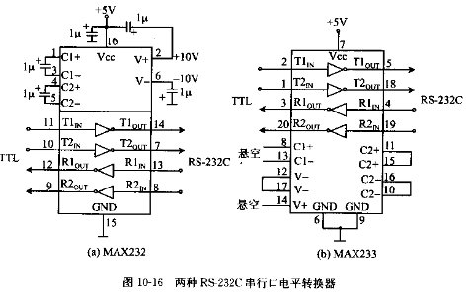
典型的电平转换电路

Slide 42
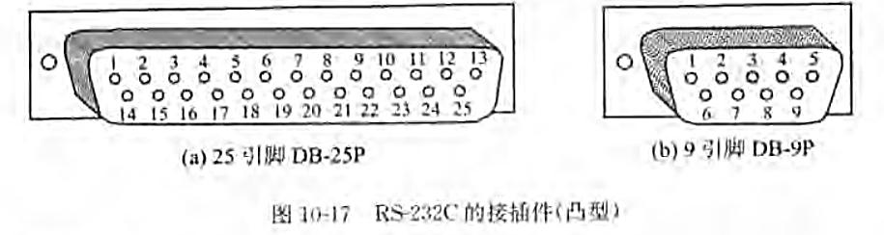
接插件规格
RS-232C串行接口规定了使用25芯的D型插头插座进行连接，对不需要25芯引脚的系统上，常使用9芯D型接插件，如下图所示。

Slide 43
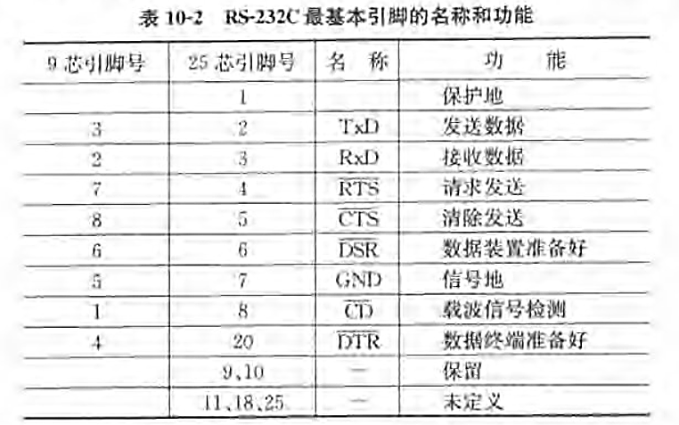
信号定义
RS-232C标准对25芯插件的每一个引脚的信号名称、功能都做了具体规定，还有几个引脚未定义或者予以保留，以备扩充。下表为最基本引脚的名称和功能，9芯插件的主要信号在表中也给出。

Slide 44
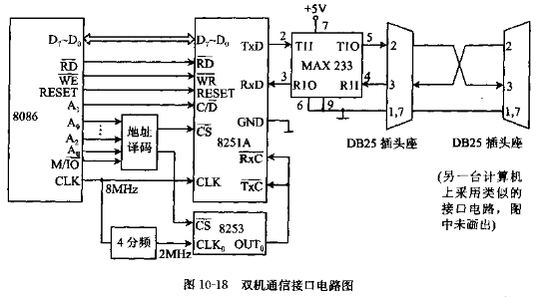
8251A应用举例
假如有两台以8086为CPU的微机之间需进行通信，它们用8251A作接口芯片，通过RS-232C串行接口通信。硬件电路如图所示。

Slide 45
；先向控制口写入3个0，在送复位字40H
BEG_T: MOV DX,1F2H
MOV AL,7AH
OUT DX,AL
MOV CX,02H
D1: LOOP D1
MOV AL,11H
OUT DX,AL
MOV CX,02H
D2: LOOP D2
LEA DI,BUFF_T
MOV CX,COUNT_T
NEXT_T: IN AL,DX
TEST AL,01H
JZ NEXT_T
MOV DX,1F0H
MOV AL,[DI]
OUT DX,AL
INC DI
MOV DX,1F2H
LOOP NEXT_T
……
；使系统复位
BEG_T: MOV DX,1F2H
MOV AL,7AH
OUT DX,AL
MOV CX,02H
D3: LOOP D3
MOV AL,14H
OUT DX,AL
MOV CX,02H
D4: LOOP D4
LEA DI,BUFF_T
MOV CX,COUNT_T
NEXT_R: IN AL,DX
TEST AL,02H
JZ NEXT_R
TEST AL,38H
JZ ERROR
MOV DX,1F0H
IN DX,AL
MOV [DI],AL
INC DI
MOV DX,1F2H
LOOP NEXT_R
……
ERROR: ……
接收端程序
发送端程序

Slide 46

Any Questions?

